Slide 1
第七章 图
张 学
zhangxue@uestc.edu.cn

Slide 2
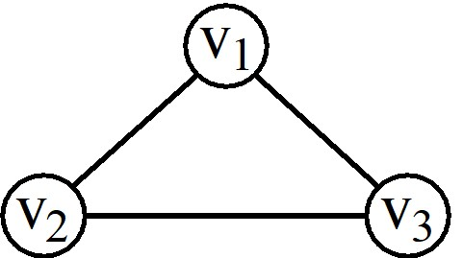
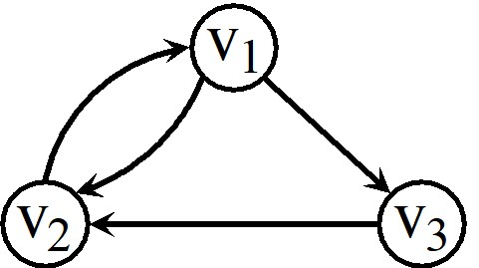
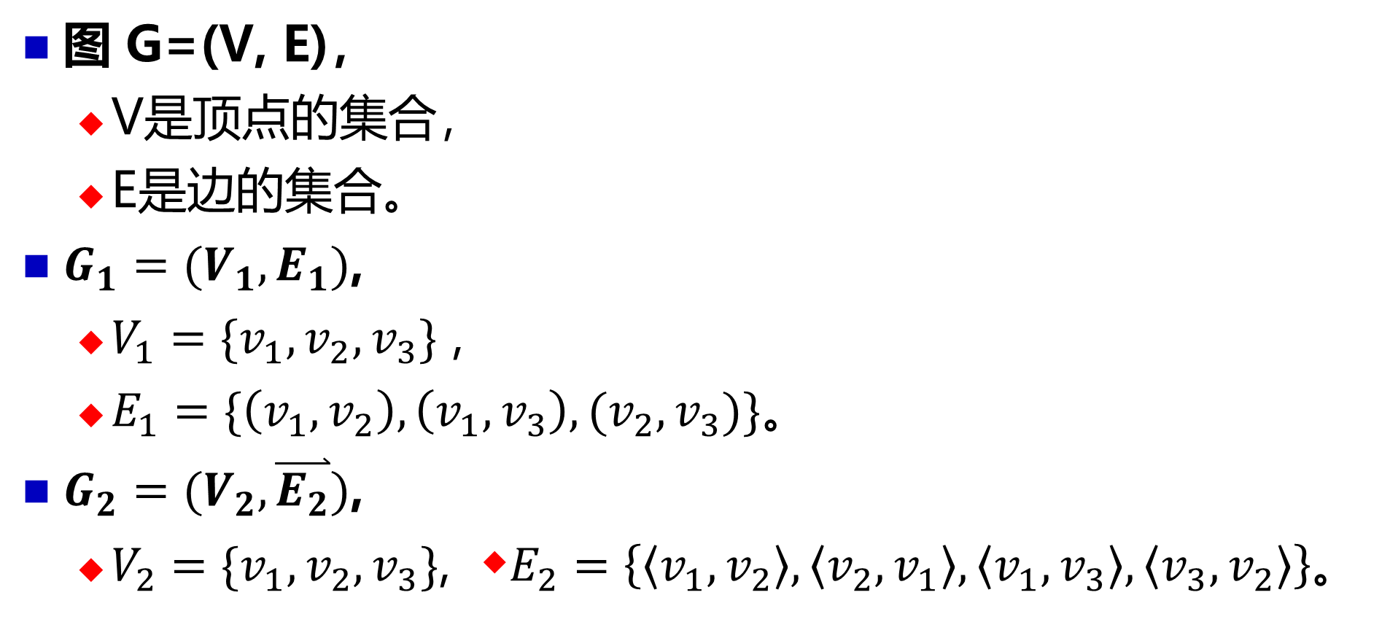
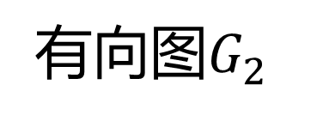
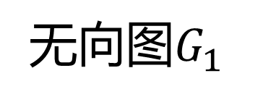
图是一种网状结构
图 G=(V, E)，
V是顶点的集合，
E是边的集合。
$G_{1}=(V_{1}, E_{1})$,
$V_{1}=\{v_{1},v_{2},v_{3}\}$ ,
$E_{1}=\{\left(v_{1},v_{2}\right),\left(v_{1},v_{3}\right),(v_{2},v_{3})\}$。
$G_{2}=(V_{2},\overset{⃑}{E_{2}})$,
$V_{2}=\{v_{1},v_{2},v_{3}\}$, ◆$E_{2}=\left\{\left\langle v_{1},v_{2}\right\rangle ,\left\langle v_{2},v_{1}\right\rangle ,\left\langle v_{1},v_{3}\right\rangle ,\left\langle v_{3},v_{2}\right\rangle \right\}$。
无向图$G_{1}$
有向图$G_{2}$

Slide 3
图的基本术语
完全图：任意两点间都有边直接相连。
无向完全图共n(n-1)/2条边；
有向完全图共n(n-1)条边。
子图：顶点集和边集都是另一图的子集。
邻接点：有边相连的两点。
对于无向边(m, n)，顶点m和n相邻，互为邻接点；
对于有向边<m, n>，m邻接到n，n邻接自m。

Slide 4
图的基本术语(接上)
顶点的度
在无向图中，顶点的度是指与该点相连的边数；
在有向图中，又分出度和入度。
权：与边相关联的有实际意义的数，如距离或代价等。也可以为顶点赋权值。
路径：从一点到另一点经过的边的序列，常写成顶点的序列。
回路：也叫环，即路径上的环路。
连通图：任意两点间都有路径可达。

Slide 5
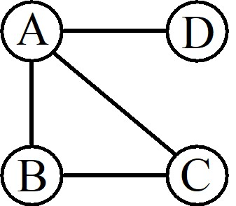
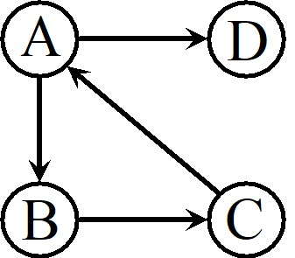
图的存储-邻接矩阵
 | A | B | C | D
A | 0 | 1 | 1 | 1
B | 1 | 0 | 1 | 0
C | 1 | 1 | 0 | 0
D | 1 | 0 | 0 | 0
 | A | B | C | D
A | 0 | 1 | 0 | 1
B | 0 | 0 | 1 | 0
C | 1 | 0 | 0 | 0
D | 0 | 0 | 0 | 0

Slide 6
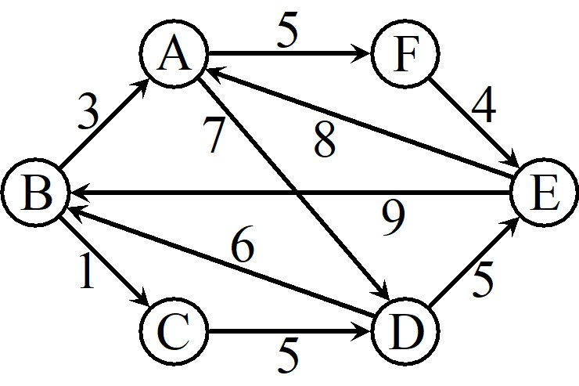
图的存储-邻接矩阵
 | A | B | C | D | E | F
A | ∞ | ∞ | ∞ | 7 | ∞ | 5
B | 3 | ∞ | 1 | ∞ | ∞ | ∞
C | ∞ | ∞ | ∞ | 5 | ∞ | ∞
D | ∞ | 6 | ∞ | ∞ | 5 | ∞
E | 8 | 9 | ∞ | ∞ | ∞ | ∞
F | ∞ | ∞ | ∞ | ∞ | 4 | ∞

Slide 7
图的存储-邻接矩阵的一种定义
typedef struct {
Vertex vertex[NUM_OF_VERTEXES];
Edge matrix[NUM_OF_VERTEXES][NUM_OF_VERTEXES];
int numOfVertexes;
} AdjacencyMatrixGraph;

Slide 8
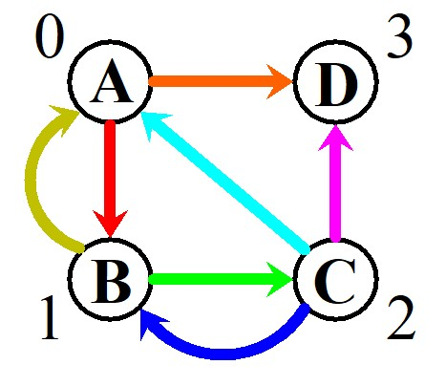
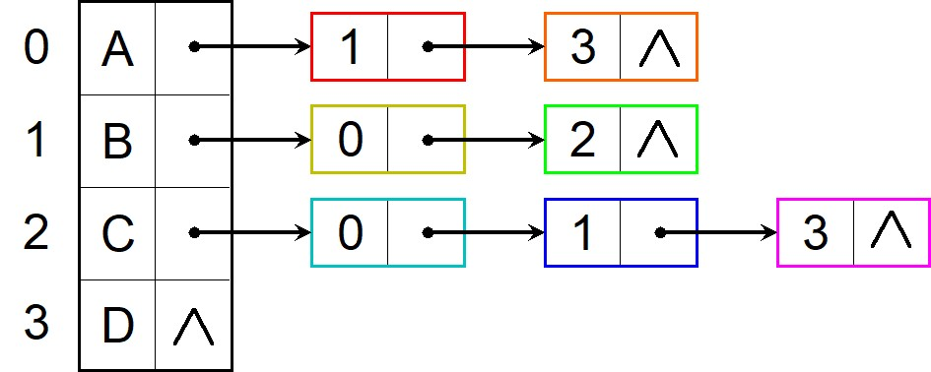
图的存储-邻接表

Slide 9
图的存储-邻接表的一种定义
typedef struct Edge {
int adjacentToVertex;
Weight weight;
struct Edge *pNextEdge;
} Edge;
typedef struct Vertex {
VertexInfo info;
Edge *pFirstEdge;
} Vertex;

Slide 10
图的存储-邻接表的一种定义(接上)
typedef struct {
Vertex vertex[NUM_OF_VERTEXES];
int numOfVertexes;
/* 也可以有
* int numOfEdges;
* GraphType graphType;
* 其实通用的图效率不高，一般根据具体的应用来定义。
*/
} AdjacencyListGraph;

Slide 11
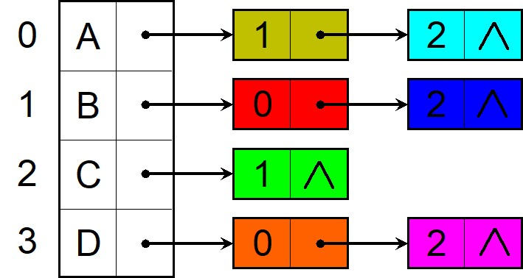
图的逆邻接表

Slide 12
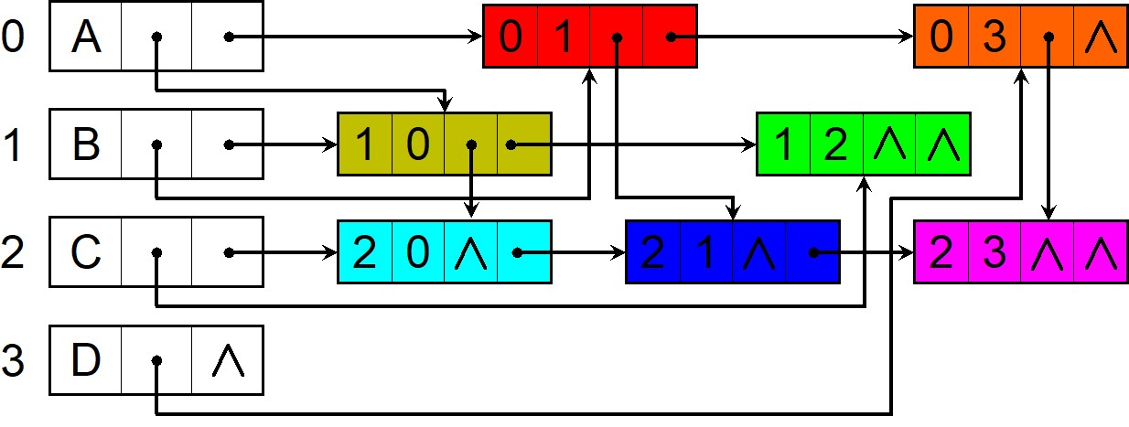
图的存储-十字链表
十字链表是邻接表和逆邻接表的结合。

Slide 13
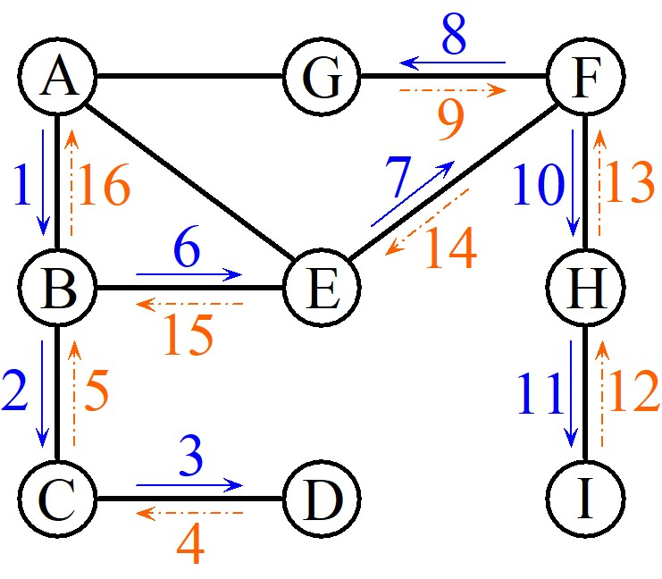
图的遍历-深度优先
访问出发点A；
依次从A的未被访问的邻接点出发，深度优先搜索，直到所有与A连通的顶点都被访问；
如果图不是连通的，那么就选一个未被访问过的节点，重复上述过程，直到所有节点都被访问为止。

Slide 14
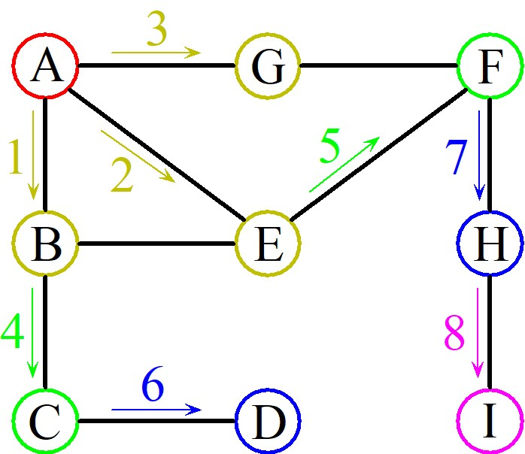
图的遍历-广度优先
访问起始顶点A；
依次访问A的未被访问的邻接点；
依次访问这些邻接点的未被访问的邻接点，如此进行下去，直到没有未被访问的邻接点。
如果还有未被访问的顶点，那么就选一个作为起始顶点，重复上述过程。

Slide 15
图的遍历的实现
Status TraverseGraph(Graph* pGraph, void (*visit)()) {
/* 用动态数组记录图中的节点是否被访问过。*/
YesNo* pVisited=(YesNo*)malloc(sizeof(YesNo)*
pGraph->numOfVertexes);
if(pVisited==NULL) {
return ERROR;
}
int i;
for(i=0; i<pGraph->numOfVertexes; i++) {
pVisited[i]=NO; /* 初始化，所有节点未访问。*/
}

Slide 16
图的遍历的实现(接上)
for (i=0; i<pGraph->numOfVertexes; i++) {
if (pVisited[i]==NO) {
/* 调用深度优先遍历 */
DepthFirstTraverse(pGraph, i, pVisited, visit);
/* 或调用广度优先遍历 BreadthFirstTraverse */
}
}
free(pVisited);
return OK;
}

Slide 17
深度优先遍历的实现
void DepthFirstTraverse(Graph* pGraph, int i,
YesNo pVisited[ ], void (*visit)()){
visit(pGraph->vertex[i]);
pVisited[i]=YES;
int j=FirstAdjacentVertex(pGraph, i);
while (j>=0) { /* j>=0 表示存在邻接点 */
if (pVisited[j]==NO) {
DepthFirstTraverse(pGraph, j, pVisited, visit);
}
j=NextAdjacentVertex(pGraph, i, j);
}
}

Slide 18
广度优先遍历的实现
void BreadthFirstTraverse(Graph* pGraph, int i,
YesNo pVisited[ ], void (*visit)()){
int j, k;
Queue queue; // 不能用栈
visit(pGraph->vertex[i]);
pVisited[i]=YES;
InitQueue(&queue);
EnterQueue(&queue, i);
/* 队列中的顶点的邻接点尚未遍历 */
while(IsQueueEmpty(&queue)!=YES){
LeaveQueue(&queue, &j);

Slide 19
广度优先遍历的实现(接上)
k=FirstAdjacentVertex(pGraph, j);
while(k>=0) { /* 遍历 j 的邻接点 */
if (pVisited[k]==NO) {
visit(pGraph->vertex[k]);
pVisited[k]=YES;
EnterQueue(&queue, k); /* k的邻接点尚未遍历 */
}
k=NextAdjacentVertex(pGraph, j, k);
} /* j 的邻接点遍历完毕 */
} /* 队列中所有点的邻接点遍历完毕 */
}

Slide 20
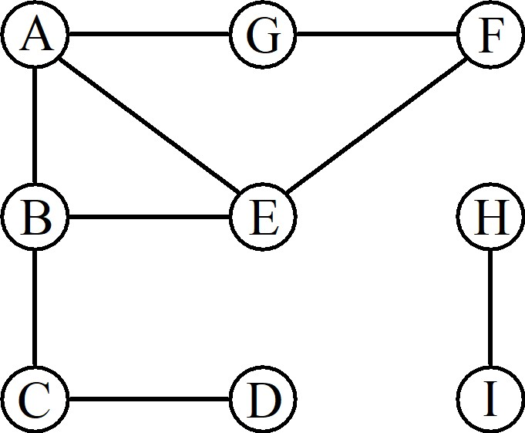
图的连通性
无向图的连通性
如果图是连通的，那么一次深度优先或广度优先遍历即可遍历图中的所有顶点。
调用深度优先或广度优先函数的次数即为连通分量的个数。
有向图的连通性
还须逆向遍历。

Slide 21
两点间的简单路径
简单路径上的顶点只出现一次。
求u到v的一条简单路径
从u开始，进行深度优先或广度优先搜索。
设置prev数组，prev[j]=i表明从 i 搜到邻接点 j。
搜到v后，根据prev数组追溯到u，即得一条简单路径。

Slide 22
深度优先找简单路径1/4
Status FindPath(Graph* pGraph, int u, int v, int path[]) {
int prev[pGraph->numOfVertexes];
/* 最好使用动态数组。这里为了简洁，使用变长数组。*/
for (int i=0; i<pGraph->numOfVertexes; i++) {
prev[i]=-1; /* 初始化，用负值表示没有前驱 */
}
prev[u]=u;
/* 表示u已经被遍历过，prev同时充当visited数组。*/
DepthFirstSearch(pGraph, u, v, prev);
/* 从u开始搜索v，把遍历过的点的前驱记录在prev中。 */

Slide 23
深度优先找简单路径2/4
if (TracePathBack(prev, v, u, path,
pGraph->numOfVertexes)==ERROR){
/* 根据prev数组，从v反向追溯到u，得到的路径
* 存储在path数组中。prev数组和path数组的长度
* 都是 pGraph->numOfVertexes 。其实现从略。
*/
return ERROR;
}
return OK;
}

Slide 24
深度优先找简单路径3/4
void DepthFirstSearch(pGraph, u, v, prev){
static YesNo founded=NO;
if(u==v){ // 这个 if 不能与下面的 if 合并，因为递归
founded=YES;
}
if(founded==YES){
return;
}
int i=FirstAdjacentVertex(pGraph, u);
while (i>=0) { /* 对每个邻接点，做下面的操作。*/

Slide 25
深度优先找简单路径4/4
if(prev[i]<0){ // prev[i]<0 表示顶点 i 尚未被访问
prev[i]=u; // 是从 u 找到 i 的
DepthFirstSearch(pGraph, i, v, prev);
}
i=NextAdjacentVertex(pGraph, u, i);
} /* while结束，即u的所有邻接点处理结束 */
} /* DepthFirstSearch函数结束 */

Slide 26
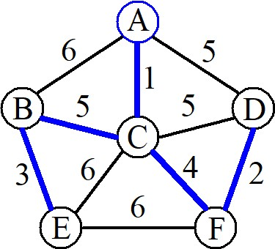
生成树
生成树
定义：连通图的生成树含有全部n个顶点，但只有足以构成一棵树的n-1条边。
性质：如果再添一条边，必定构成一个环。

Slide 27

最小生成树
最小生成树(MST: Minimum Spanning Tree)
定义：各边的代价之和最小的生成树。
MST性质：若$(u,v)$是一条具有最小权值的边，则必然存在一棵包含$(u,v)$的最小生成树。

Slide 28
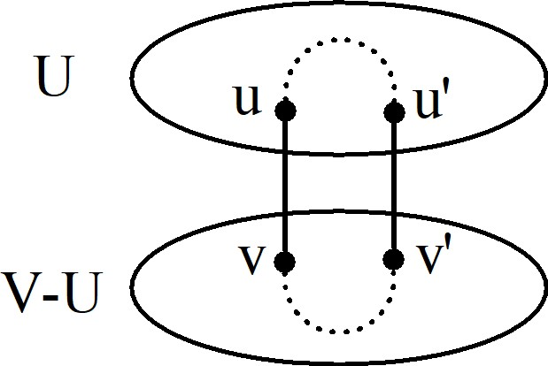
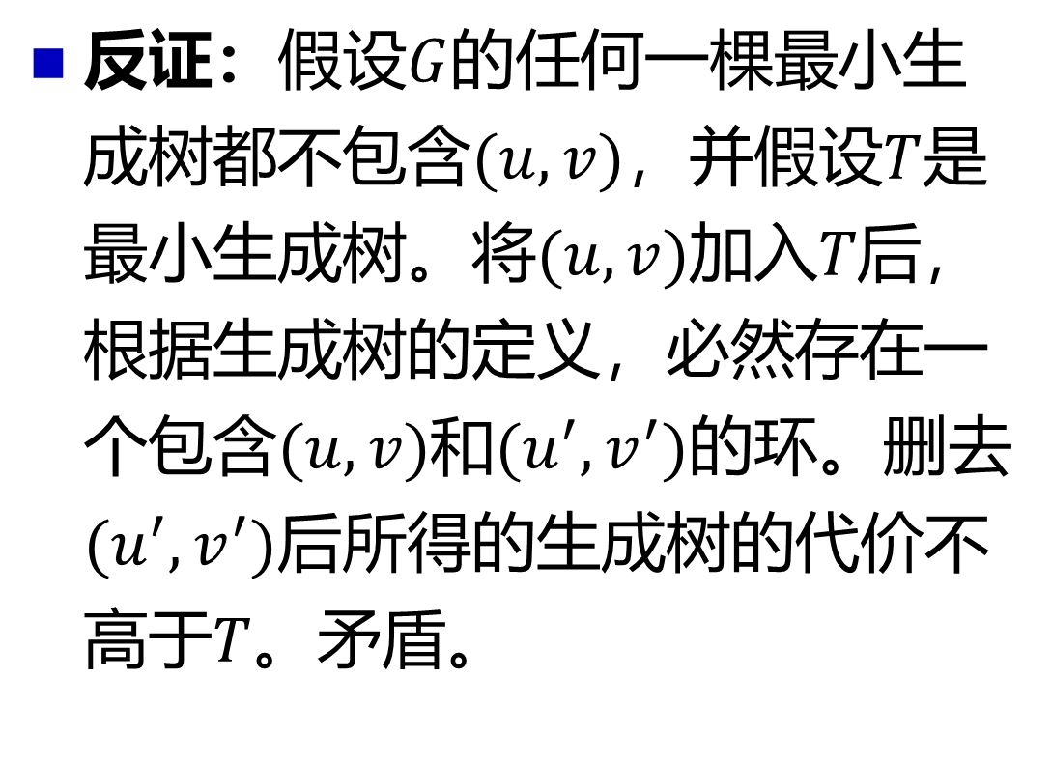
MST性质的证明
反证：假设$G$的任何一棵最小生成树都不包含$(u,v)$，并假设$T$是最小生成树。将$(u,v)$加入$T后$，根据生成树的定义，必然存在一个包含$(u,v)$和$(u^{′},v^{′})$的环。删去$(u^{′},v^{′})$后所得的生成树的代价不高于$T$。矛盾。

Slide 29
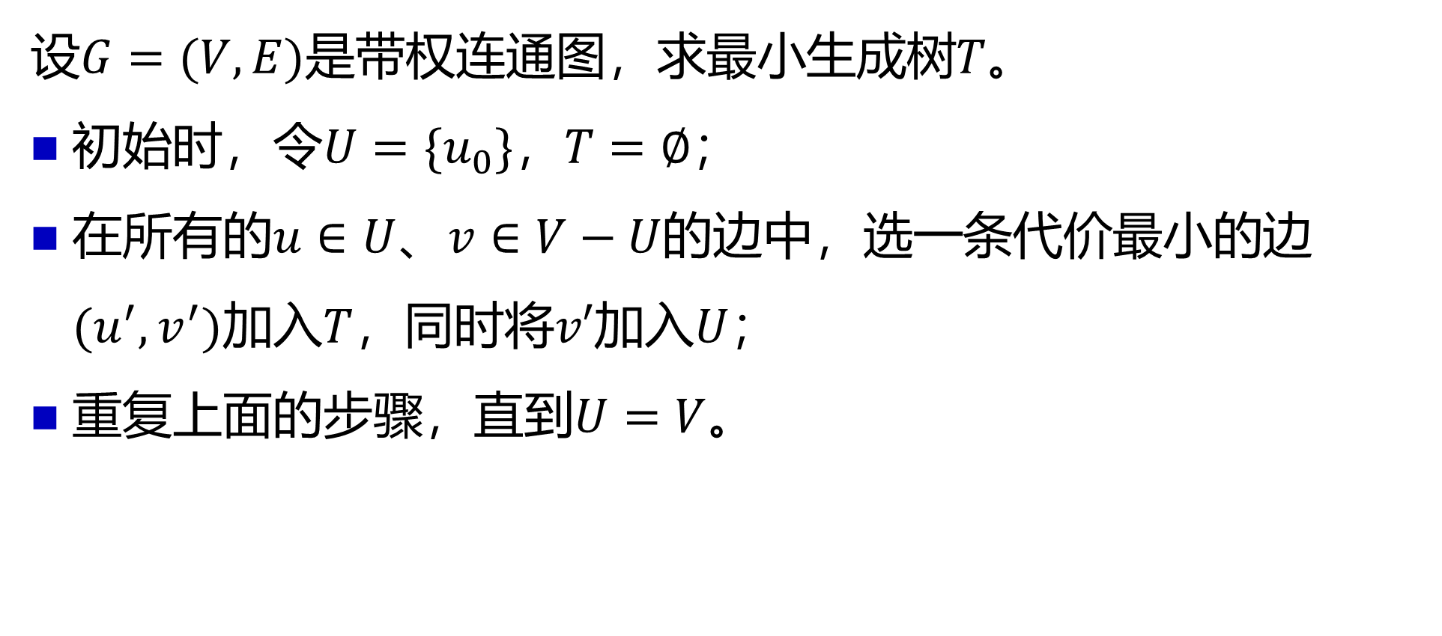
普里姆算法（加点法） [Jarnik 1930, Prim 1957]
设$G=(V,E)$是带权连通图，求最小生成树$T$。
初始时，令$U=\{u_{0}\}$，$T=∅$；
在所有的$u∈U$、$v∈V−U$的边中，选一条代价最小的边$(u^{′},v^{′})$加入$T$，同时将$v′$加入$U$；
重复上面的步骤，直到$U=V$。

Slide 30
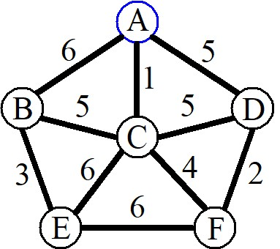
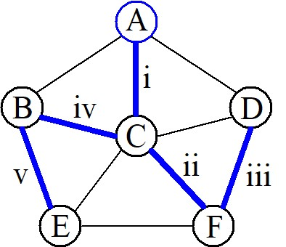
Prim算法

Slide 31
Prim算法的实现1/4
/* 从点root开始生成MST，把边输出到miniTreeEdge数组中。*/
Status MiniSpanTreeByPrim(Graph* pGraph,
int root, Edge miniTreeEdge[]){
int i, k, u, n, weight;
n=pGraph->numOfVertexes;
struct {
int u; // U中的与i距离最近的点u
int distance; // i到U的距离，即(u,i)的权值
} distanceToU[n]; // 建议使用动态数组，这里只为简洁。
/* distanceToU[i]表示顶点i到U的距离，即i到U中的所有点的
* 最小权值。当i在U中时，其distance用0表示。 */

Slide 32
Prim算法的实现2/4
u=root; // 习惯用u表示U中的点，初始时root应该在U中。
for(i=0; i<n; i++) {
distanceToU[i].u=u;
distanceToU[i].distance=pGraph->matrix[u][i].weight;
}
distanceToU[u].distance=0; // 把 u=root 加入U中。
/* 以上为初始化，for循环给出所有顶点到U的距离。初始时，
* U中只有一个顶点root。在大多数情况下，(x,x)的权值为0，
* 所以最后的赋值有时可省，这里明确写出，一是为了强调
* 把u=root加入U，二是为避免特殊情况下的程序漏洞。
*/

Slide 33
Prim算法的实现3/4
/* 再找n-1个点到U中。或者说，找MST的n-1条边。*/
for(k=0; k<n-1; k++) {
v=NearestVertex(distanceToU, n);
/* 从U外找一个距U最近的点v，其实现从略。*/
u=distanceToU[v].u; // u是U中的与v最近的点。
miniTreeEdge[k].u=u;
miniTreeEdge[k].v=v; // 这两句把(u,v)记入最小生成树。
distanceToU[v].distance=0; // 把v加入U。
/* U中多了一个点v，下面须更新distanceToU 。*/

Slide 34
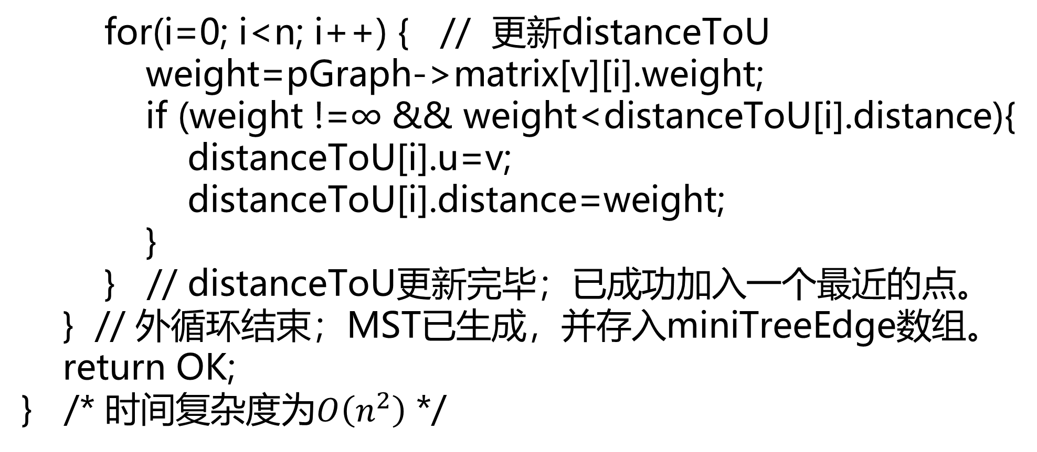
Prim算法的实现4/4
for(i=0; i<n; i++) { // 更新distanceToU
weight=pGraph->matrix[v][i].weight;
if (weight !=∞ && weight<distanceToU[i].distance){
distanceToU[i].u=v;
distanceToU[i].distance=weight;
}
} // distanceToU更新完毕；已成功加入一个最近的点。
} // 外循环结束；MST已生成，并存入miniTreeEdge数组。
return OK;
} /* 时间复杂度为$O\left(n^{2}\right)$ */

Slide 35
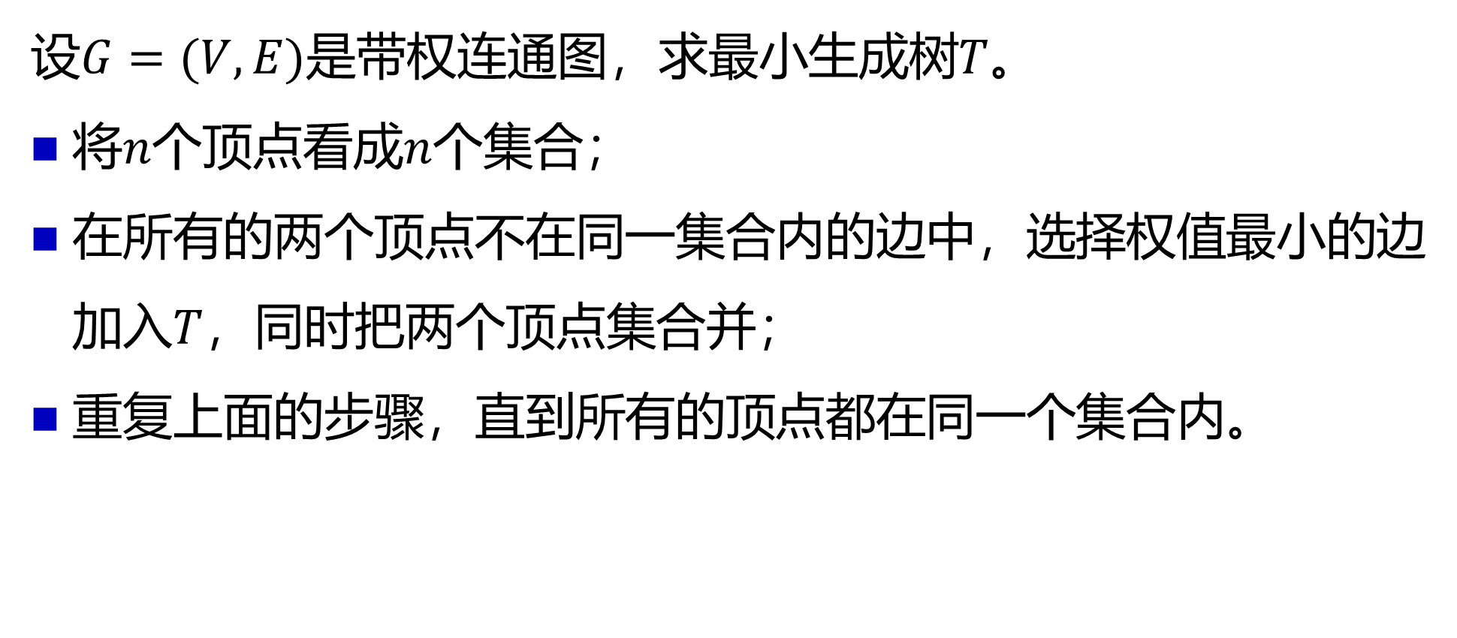
克鲁斯卡尔算法（加边法） [Kruskal 1956]
设$G=(V,E)$是带权连通图，求最小生成树$T$。
将$n$个顶点看成$n$个集合；
在所有的两个顶点不在同一集合内的边中，选择权值最小的边加入$T$，同时把两个顶点集合并；
重复上面的步骤，直到所有的顶点都在同一个集合内。

Slide 36
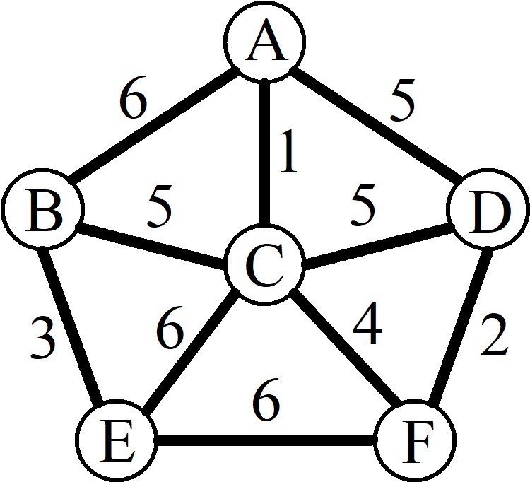
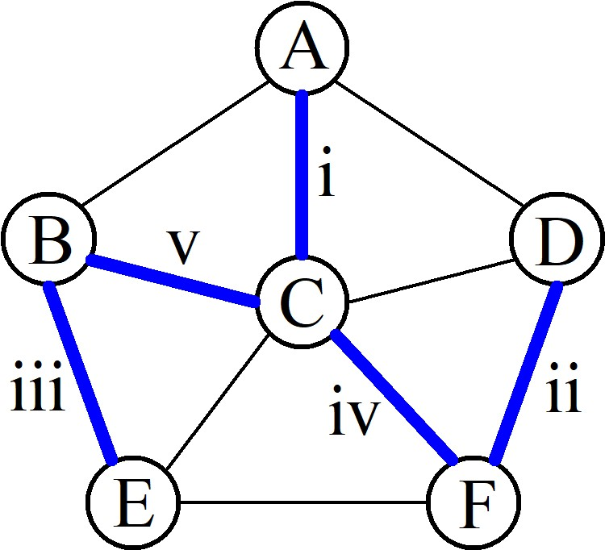
Kruskal算法

Slide 37
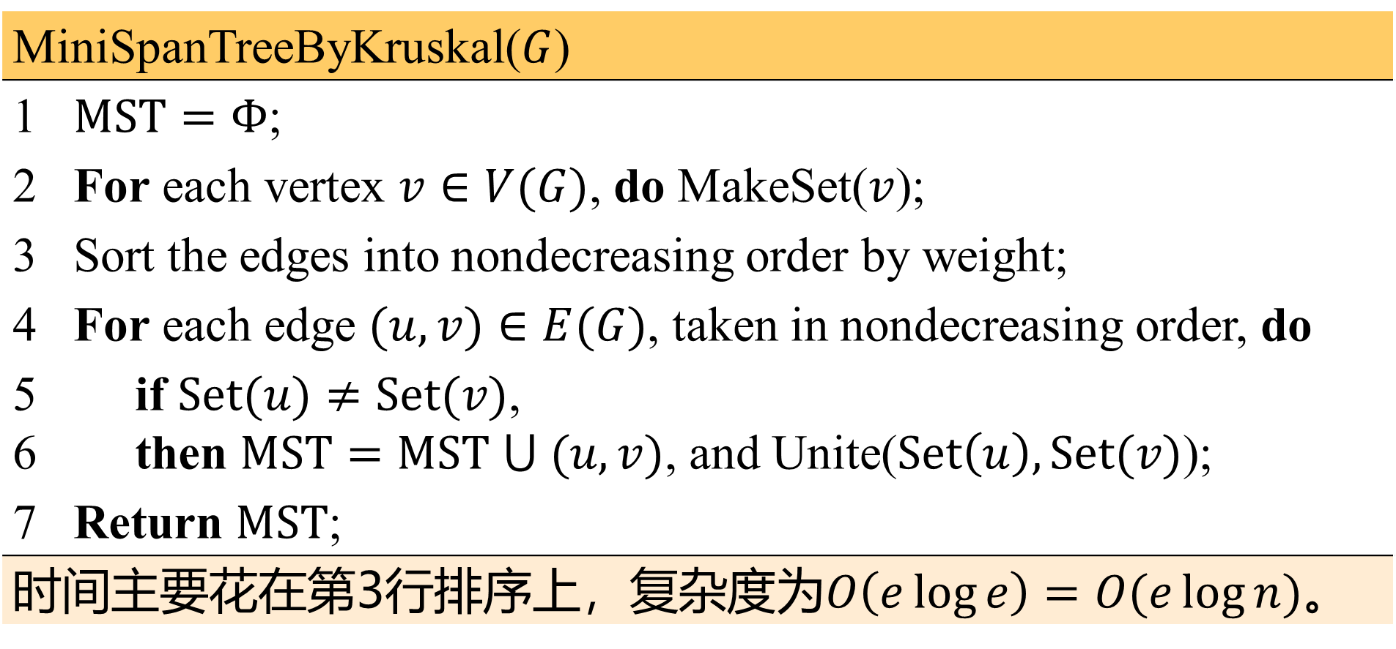
Kruskal算法的伪代码描述
MiniSpanTreeByKruskal($G$)
1 $MST=Φ$;
2 For each vertex $v∈V(G)$, do MakeSet($v$);
3 Sort the edges into nondecreasing order by weight;
4 For each edge $(u,v)∈E(G)$, taken in nondecreasing order, do
if $Set(u)≠Set(v)$, then $MST=MST ⋃ (u,v)$, and Unite($Set\left(u\right),Set(v)$);
7 Return $MST$;
时间主要花在第3行排序上，复杂度为$O\left(e\log{e}\right)=O(e\log{n})$。

Slide 38
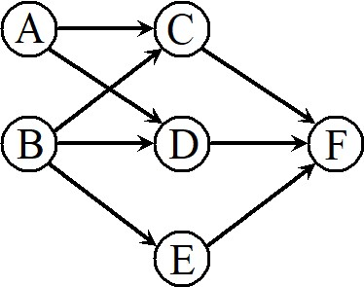
有向无环图
有向无环图(DAG：Directed Acyclic Graph)
有向
无环
两类有向无环图
AOV (Activity On Vertex) 网
AOE (Activity On Edge) 网

Slide 39
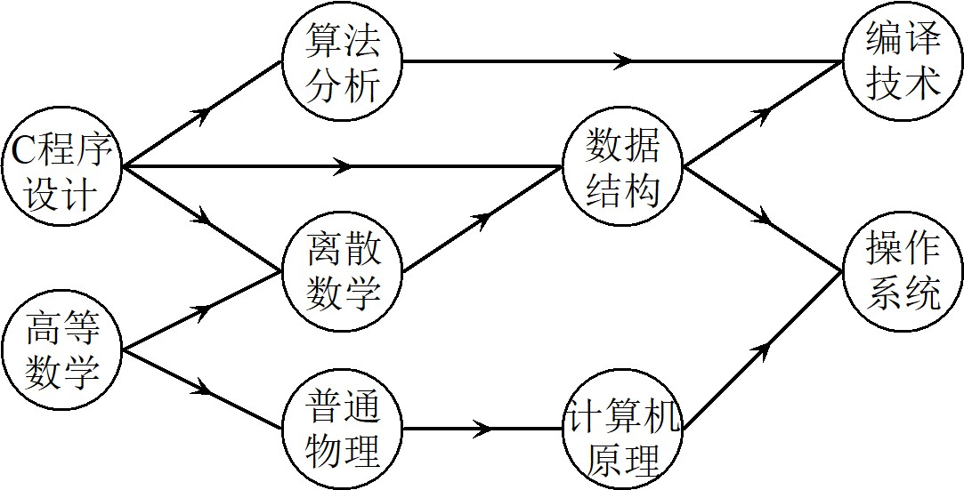
用AOV网描述选课关系

Slide 40
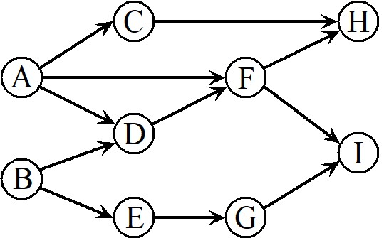
拓扑排序概念
拓扑(Topology)
拓扑结构，构相。
描述拓扑结构的图又称拓扑图。
拓扑排序
由偏序得到一个全序。
偏序（自反、反对称，传递）
有向无环图可拓扑排序。

Slide 41
拓扑排序算法
拓扑排序算法
选一个没有前驱的顶点；
删去由该顶点引出的边；
重复上述两步。
拓扑序列
A B C D E F G H I
A C B D F H E G I
B A E D C F G I H

Slide 42
拓扑排序的实现1/4
Status TopoSort(Graph* pGraph, int topoSequence[ ]){
int i, j, u, v;
int n=pGraph->numOfVertexes;
int indegree[n]; // 建议使用动态数组，这里只为简洁
CalculateIndegree(pGraph, indegree);
/* 计算各顶点的入度，其实现从略 */
Queue queue;
if(InitQueue(&queue)==ERROR){
return ERROR;
}

Slide 43
拓扑排序的实现2/4
for(i=0; i<n; i++){
if(indegree[i]==0){
EnterQueue(&queue, i);
}
} // 入度为零的顶点已全部进入队列。
j=0; // 拓扑序列的下标
Edge* pEdge;
while(IsQueueEmpty(&queue) != YES) {
LeaveQueue(&queue, &u);
topoSequence[j]=u; // 输出到拓扑序列中

Slide 44
拓扑排序的实现3/4
j++;
pEdge=pGraph->vertex[u].pFirstEdge; // 取u的邻接表
while(pEdge!=NULL){
v=pEdge->adjacentToVertex;
indegree[v]--;
// 对于(u,v)，当u输出到拓扑序列后，v的入度减1。
if (indegree[v]==0) {
EnterQueue(&queue, v);
}
pEdge=pEdge->pNextEdge;
} // 内循环结束，凡u邻接到的顶点入度减1，处理完毕。

Slide 45
拓扑排序的实现4/4
} // 外循环结束，拓扑排序结束。
if (j != n){ // 有环
return ERROR;
}
FreeQueue(&queue);
return OK;
}
/* 思考：1、是否可以用栈代替程序中的队列？
* 2、入度为零的顶点是否可以不进栈或队列，
* 而直接输出到拓扑序列中呢？
*/

Slide 46
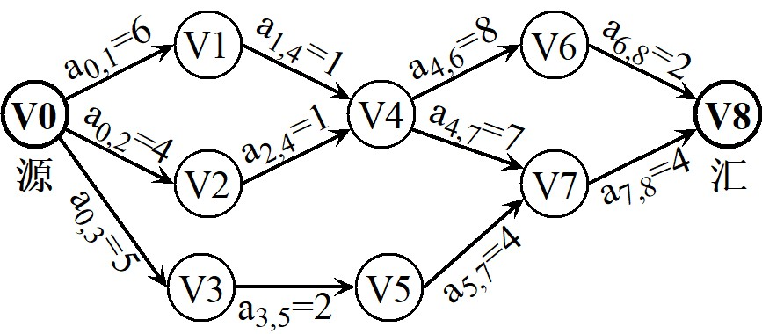
用AOE网描述工程过程

Slide 47
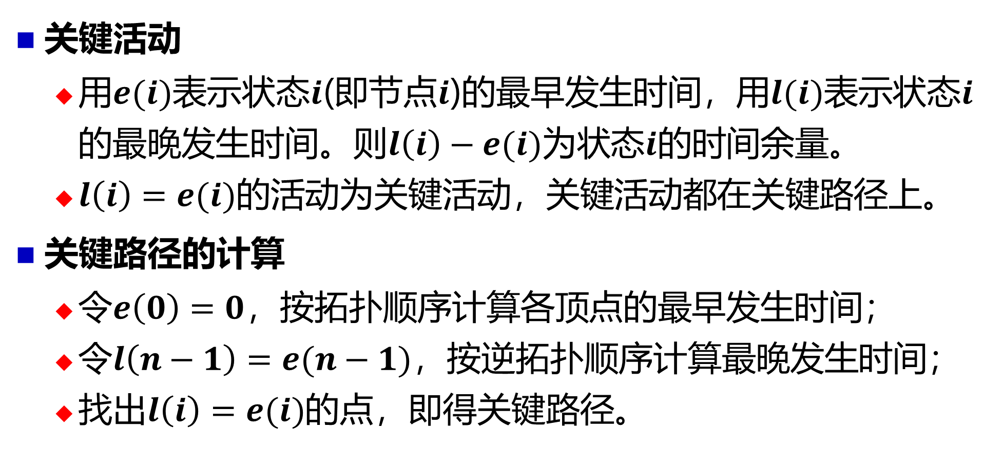
关键路径：从开始点到结束点的最长路径
关键活动
用$e(i)$表示状态$i$(即节点$i$)的最早发生时间，用$l(i)$表示状态$i$的最晚发生时间。则$l\left(i\right)−e(i)$为状态$i$的时间余量。
$l\left(i\right)=e(i)$的活动为关键活动，关键活动都在关键路径上。
关键路径的计算
令$e\left(0\right)=0$，按拓扑顺序计算各顶点的最早发生时间；
令$l\left(n−1\right)=e(n−1)$，按逆拓扑顺序计算最晚发生时间；
找出$l\left(i\right)=e(i)$的点，即得关键路径。

Slide 48
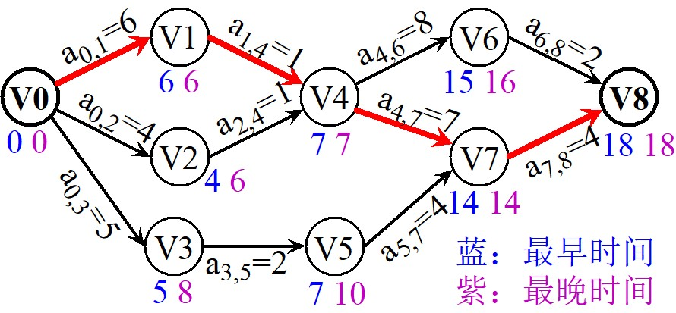
关键路径的计算

Slide 49
关键路径的计算1/7
Status CriticalPath(Graph* pGraph) {
int n=pGraph->numOfVertexes;
int inverseTopoSeq[n], earliestTime[n], latestTime[n];
/* 下面计算逆拓扑序列和最早时间，过程与拓扑排序相似 */
int indegree[n];
CalculateIndegree(pGraph, indegree);
Queue queue;
if(ConstructQueue(&queue)==ERROR){
return ERROR;
}

Slide 50
关键路径的计算2/7
for(int i=0; i<n; i++) {
if(indegree[i]==0){
EnterQueue(&queue, i);
} // 入度为零的顶点已全部进入队列。
earliestTime[i]=0; // 最早发生时间初始化
}
int j=n-1; // 拓扑序列的下标，倒序
int u, v; // 存顶点
Edge* pEdge;
while(IsQueueEmpty(&queue)!=YES){
LeaveQueue(&queue, &u);

Slide 51
关键路径的计算3/7
inverseTopoSeq[j]=u; // 输出逆拓扑序列
j--;
pEdge=pGraph->vertex[u].pFirstEdge; // 取邻接表
while(pEdge!=NULL){
v=pEdge->adjacentToVertex;
indegree[v]--;
if (indegree[v]==0){
EnterQueue(&queue, v);
}
/* 下面计算最早发生时间 */
if (earliestTime[u]+pEdge->weight>earliestTime[v]){

Slide 52
关键路径的计算-4/7
earliestTime[v]=earliestTime[u]+
pEdge->weight;
}
pEdge=pEdge->pNextEdge;
} // u邻接到的点处理完毕
} // 外循环结束，计算完毕
if (j>=0) { // 检错
return ERROR;
}
FreeQueue(&queue);
/* 以上对最早发生时间和逆拓扑序列的计算与拓扑排序相似 */

Slide 53
关键路径的计算-5/7
/* 下面计算最晚发生时间 */
for(int i=0; i<n; i++) {
latestTime[i]=earliestTime[n-1];
} // 最晚发生时间初始化，0是源点，n-1是汇聚点。
for(j=0; j<n; j++) { // 在逆拓扑序列中，下标为0的是汇点。
u=inverseTopoSeq[j];
pEdge=pGraph->vertex[u].pFirstEdge;
while(pEdge!=NULL) {
v=pEdge->adjacentToVertex;
if (latestTime[v]-pEdge->weight<latestTime[u]) {
latestTime[u]=latestTime[v]-pEdge->weight;

Slide 54
关键路径的计算-6/7
}
pEdge=pEdge->pNextEdge;
} // u的最晚发生时间计算完毕
} // 所有顶点的最晚发生时间计算完毕
/* 下面标记关键路径，设邻接表节点(边)中有 isCritical字段。
* 注意：为边做标记，因为边表示活动，而顶点不表示活动。
* 两顶点u,v在关键路径上不能证明(u,v)也在关键路径上。
*/
for(u=0; u<n; u++){ // 依次处理每个顶点
pEdge=pGraph->vertex[u].pFirstEdge;
while (pEdge!=NULL) { // 依次标记由u引出的边

Slide 55
关键路径的计算-7/7
v=pEdge->adjacentToVertex; // 取u的一个邻接点
if (earliestTime[u]==latestTime[u] &&
earliestTime[v]==latestTime[v] &&
earliestTime[u]==latestTime[v]-pEdge->weight){
pEdge->isCritical=YES;
}
pEdge=pEdge->pNextEdge;
} // 从u引出的所有边标记完毕
} // 全部标记完毕
return OK;
}

Slide 56
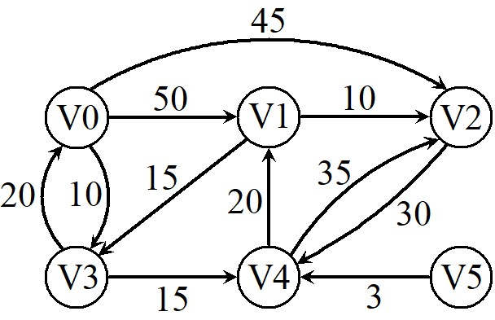
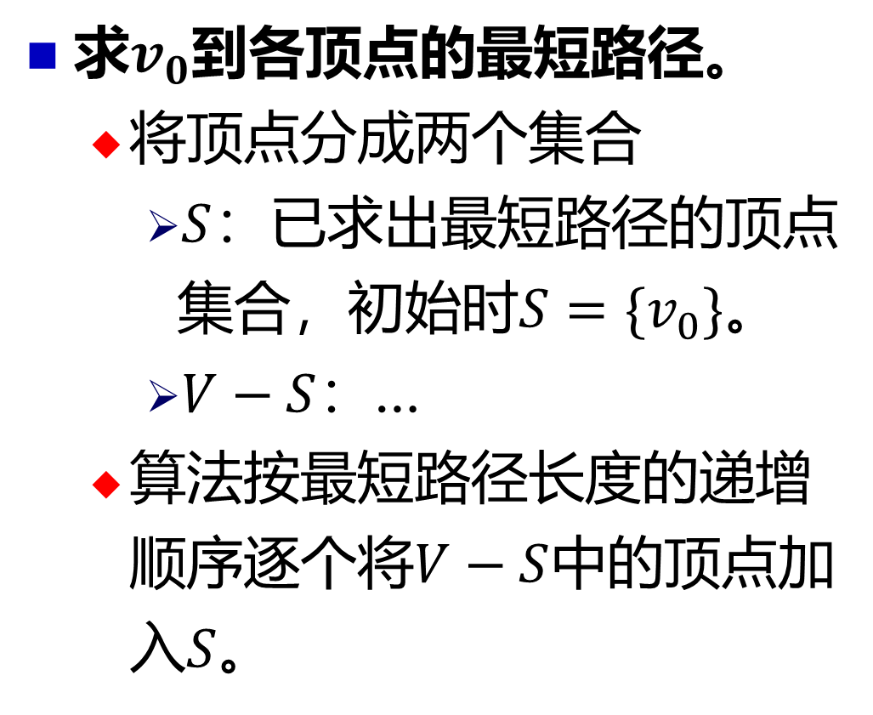
最短路径：狄克斯特拉算法 [Dijkstra1959]
求$v_{0}$到各顶点的最短路径。
将顶点分成两个集合
$S$：已求出最短路径的顶点集合，初始时$S=\{v_{0}\}$。
$V−S$：…
算法按最短路径长度的递增顺序逐个将$V−S$中的顶点加入$S$。

Slide 57
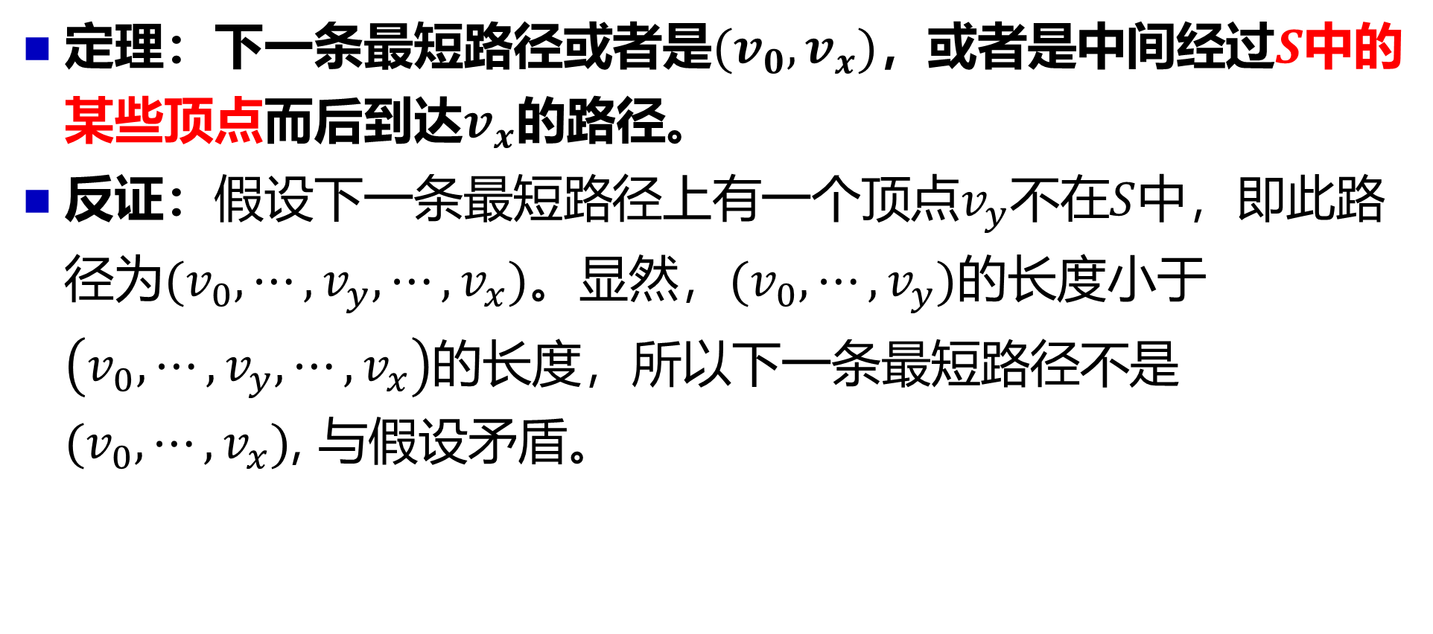
Dijkstra算法的相关定理
定理：下一条最短路径或者是$(v_{0},v_{x})$，或者是中间经过$S$中的某些顶点而后到达$v_{x}$的路径。
反证：假设下一条最短路径上有一个顶点$v_{y}$不在$S$中，即此路径为$(v_{0},⋯,v_{y},⋯,v_{x})$。显然，$(v_{0},⋯,v_{y})$的长度小于$\left(v_{0},⋯,v_{y},⋯,v_{x}\right)$的长度，所以下一条最短路径不是$(v_{0},⋯,v_{x})$, 与假设矛盾。

Slide 58
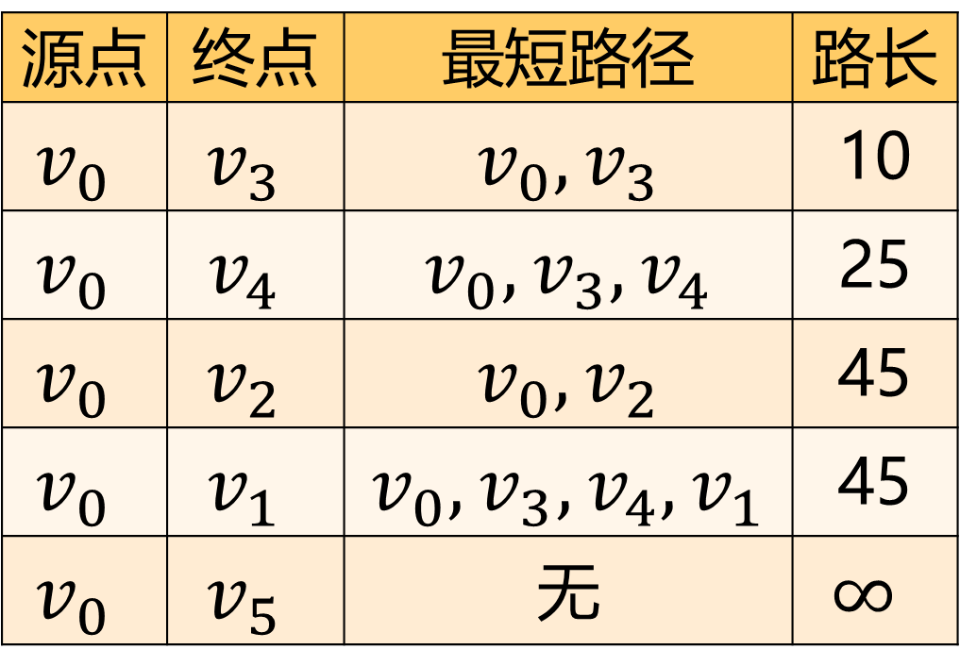
Dijkstra算法的计算过程
源点 | 终点 | 最短路径 | 路长
$$v_{0}$$ | $$v_{3}$$ | $$v_{0},v_{3}$$ | 10
$$v_{0}$$ | $$v_{4}$$ | $$v_{0},v_{3},v_{4}$$ | 25
$$v_{0}$$ | $$v_{2}$$ | $$v_{0},v_{2}$$ | 45
$$v_{0}$$ | $$v_{1}$$ | $$v_{0},v_{3},v_{4},v_{1}$$ | 45
$$v_{0}$$ | $$v_{5}$$ | 无 | $$∞$$

Slide 59
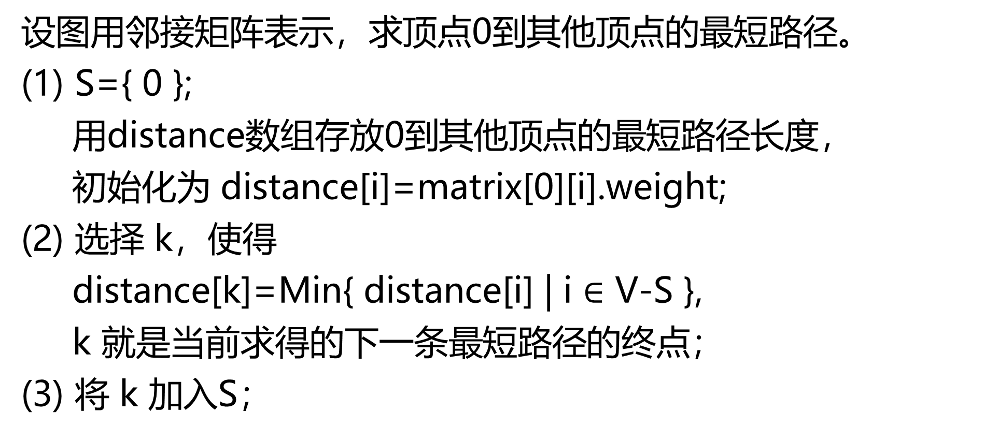
Dijkstra算法的描述
设图用邻接矩阵表示，求顶点0到其他顶点的最短路径。
(1) S={ 0 };
用distance数组存放0到其他顶点的最短路径长度，
初始化为 distance[i]=matrix[0][i].weight;
(2) 选择 k，使得
distance[k]=Min{ distance[i] | i $∈$ V-S },
k 就是当前求得的下一条最短路径的终点；
(3) 将 k 加入S；

Slide 60
Dijkstra算法的描述(接上)
(4) 因为 k 加入了S，所以多了一个可中转节点。这时需要修正
从0出发可到集合 V-S 中每个顶点的最短路径长度：
如果 distance[k]+matrix[k][i].weight<distance[i]，
则 distance[i]=distance[k]+matrix[k][i].weight;
(5) 重复执行 (2)(3)(4) ，共执行n-1次。
思考：1、Dijkstra算法的时间复杂度是多少？
2、怎样求所有顶点间的最短路径，其时间复杂度是多少？

Slide 61
最短路径：弗洛伊德算法 [Floyd 1962]
求所有顶点间的最短路径。
(-1) 将顶点 i 到 j 的最短路径长度初始化为：
D₋₁[i][j]=matrix[i][j].weight。
然后进行n次修正，依次产生 D₀、D₁、… 、D_{n-1} 矩阵。
D_{k}[i][j]表示从 i 到 j 的中间顶点号不超过 k 的最短路径长度。
D_{n-1}即是最终结果。
(0) 在 i、j 之间加入顶点0，比较(i, 0, j)和(i, j)的路径长度，可得
从 i 到 j 的且中间顶点号不大于0的最短路径长度 D₀[i][j]。

Slide 62
最短路径：Floyd算法(接上)
(1) 在 i 、j 之间加入顶点1，得路径 (i …1 … j)，其中 (i…1)和
(1…j)的中间顶点号不大于0的最短路径长度已在上一步求出，
即 D₀[i][1] 和 D₀[1][j]。由此可得
D₁[i][j]=Min{D₀[i][j], D₀[i][1]+D₀[1][j] }。
以此类推，依次得 D₂、D₃、… 、D_{n-1} 矩阵。
D_{n-1}[i][j] 就是顶点 i 到 j 的最短路径的长度。
思考：Floyd算法的时间复杂度是多少？

Slide 63
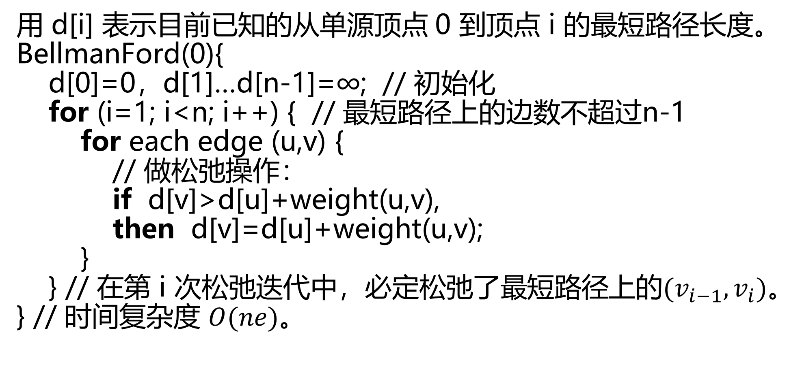
最短路径：贝尔曼-福特算法 [Ford 1956] [Moore 1957, Richard Bellman 1958]
用 d[i] 表示目前已知的从单源顶点 0 到顶点 i 的最短路径长度。
BellmanFord(0){
d[0]=0，d[1]…d[n-1]=∞; // 初始化
for (i=1; i<n; i++) { // 最短路径上的边数不超过n-1
for each edge (u,v) {
// 做松弛操作：
if d[v]>d[u]+weight(u,v),
then d[v]=d[u]+weight(u,v);
}
} // 在第 i 次松弛迭代中，必定松弛了最短路径上的$(v_{i−1},v_{i})。$
} // 时间复杂度 $O(ne)$。

Slide 64
Thanks
Questions

